Slide 1





3D의료영상
교육시뮬레이션
박세훈 ｜ 19615017 ｜ PM
김령은 ｜ 20615004 ｜ CM
박준수 ｜ 19615019 ｜ QA
이도훈 ｜ 19615031 ｜ ENG
전여진 ｜ 21615037 ｜ ENG

Slide 2







1
팀 소개
2
Problem
3
Why
팀명 소개
팀 조직 구성
문제 식별
필요성
4
What
5
How
6
When
기대효과
해결 방안 제시
시스템 흐름도
Use Case
Deep Learning
Unity
프로젝트 일정
참고문헌
시연 영상

Slide 3
01
팀 소개
- 회사 로고
- 조직구성도

Slide 4



1. 팀 소개
팀
소개
BMX
:Body Morphology eXplore
인체를 3D 모델로 만들고 연구하는 회사

Slide 5
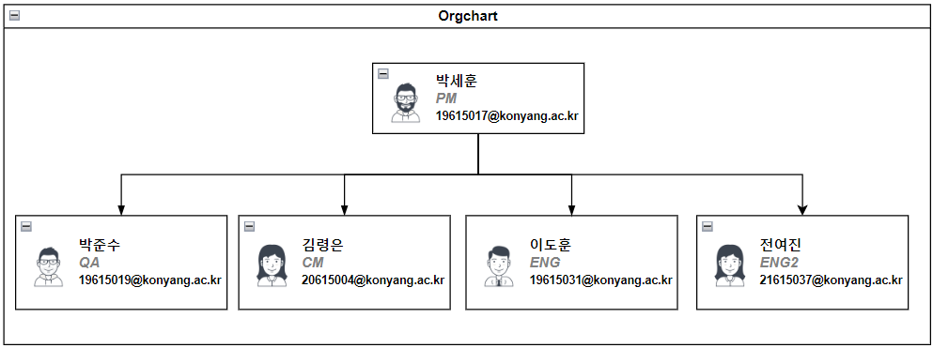
1. 팀 조직 구성
팀
소개
PM, CM, QA, ENG1,2 총 5명으로 구성

Slide 6
02
Problem
- 문제 식별

Slide 7
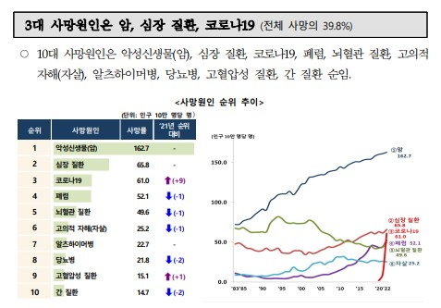
2. Problem – 문제식별
2022년 사망원인 중 1위를 차지하는 “암”
80년대부터 해마다 늘어나는 추세
현재 사회에서 빈번히 나타나는 질병이나, 사망률이 높음
∴ “암에 대한 연구 필요성 증가”

Slide 8
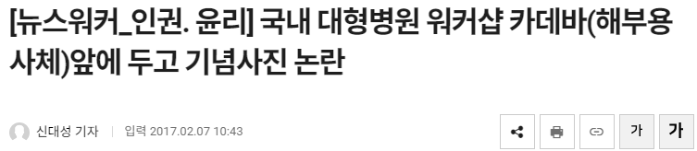
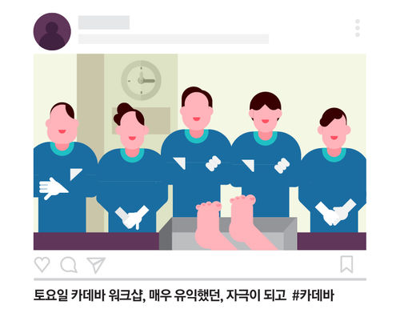
2. Problem – 문제식별

Slide 9


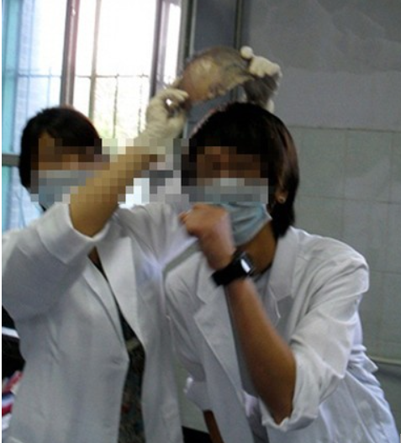
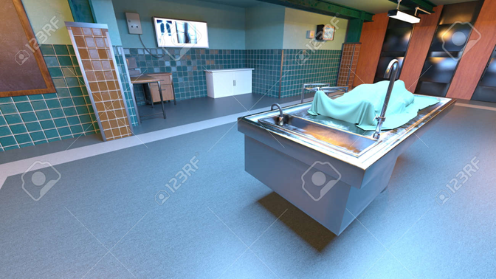


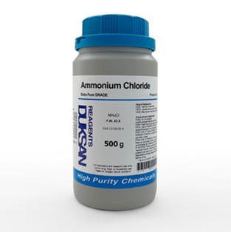
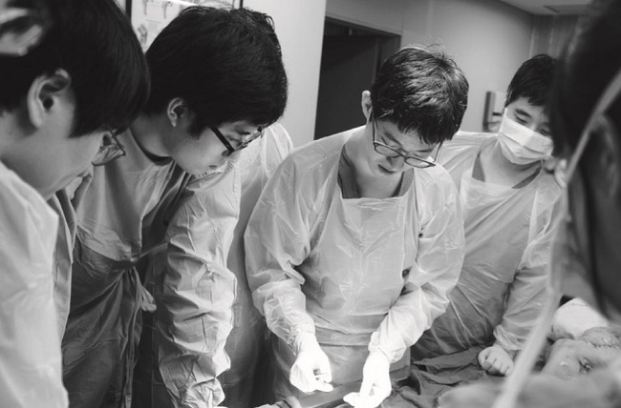
2. Problem – 문제식별
카데바 해부 실습의
윤리적 문제
시간적, 공간적
제약
카데바 특유
약품 처리의 거부감
특정 케이스의
질병 확인 어려움(무작위)

Slide 10
03
Why
- 필요성

Slide 11
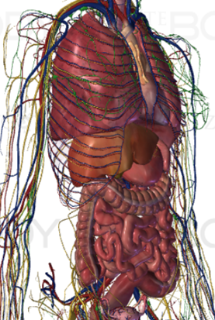
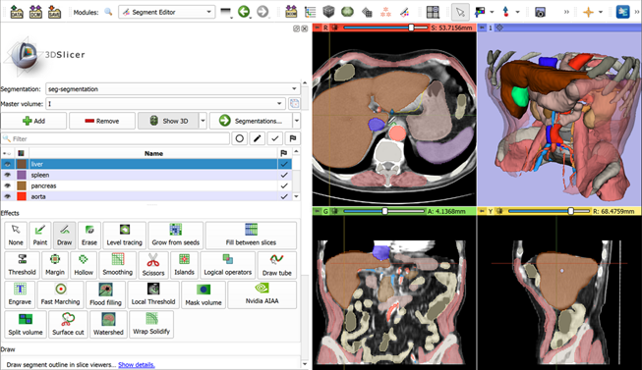
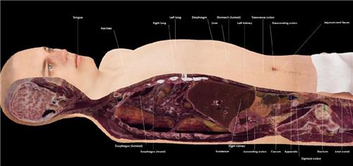
3. Why – 필요성
- 일반적인 의료 영상 시뮬레이션은 환자의 케이스를 반영하지 않은 표본을 제시.
< zygotebody >
< 3D Slicer >
- 카데바를 통한 해부실습은 다양한 질병 케이스를 확인하기 어려움.
< Cadaver >

Slide 12
04
What
- 기대효과
- 해결방안

Slide 13
4. What – 기대 효과
- 사용자가 종양확인과 장기를 찾는 컨트롤 편의성 확보 가능.
- 각종 의료 실습에 적용하여 수술 과정에 대한 접근성을 높일 수 있다.
- 해부학 및 병변을 더 잘 이해하고 진단 및 치료계획을 개선에 도움. 환자 치료의 효율성과 정확성이 향상된다.
- 실습기회가 필요한 치대생이나 전공의를 대상으로 디지털 기술을 접목한 카데바로 활용할 수 있다.

Slide 14
4. What – 해결 방안
What
Function
평면 시각자료, 이해 및 암기에 어려움
3D 시각화
일반적 의료영상시뮬레이션, 조작 어려움
장기 조작 / 절개 기능
핸드 컨트롤 기능
다양한 환자 케이스 경험 부족
환자 케이스 반영

Slide 15
05
How
- 시스템 흐름도
- USECASE
- Deep Learning
- Unity
- 시연 영상

Slide 16
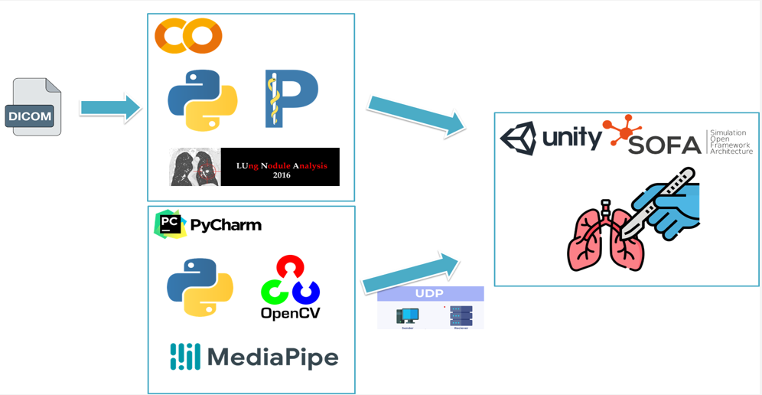
5. How – 시스템 흐름도

Slide 17
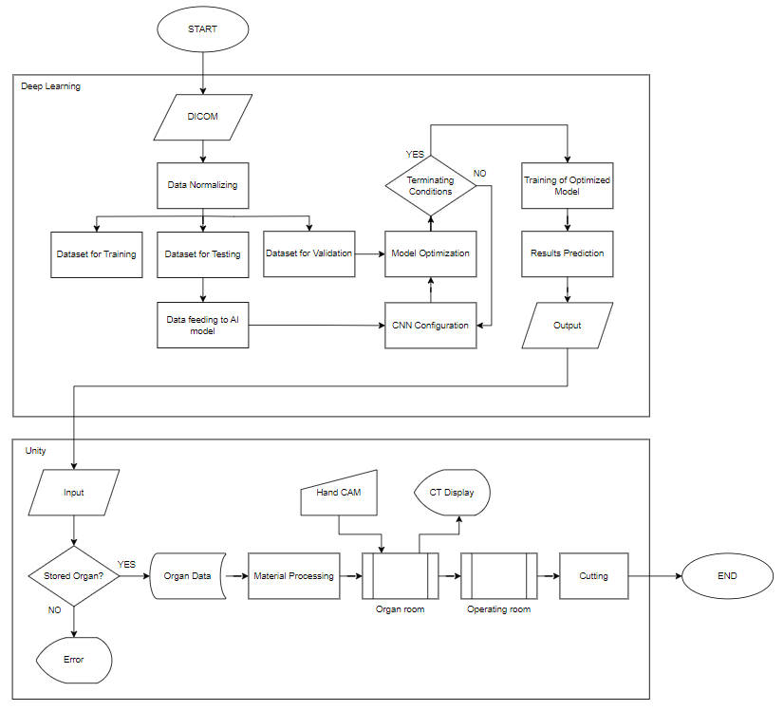
5. How – 시스템 흐름도

Slide 18
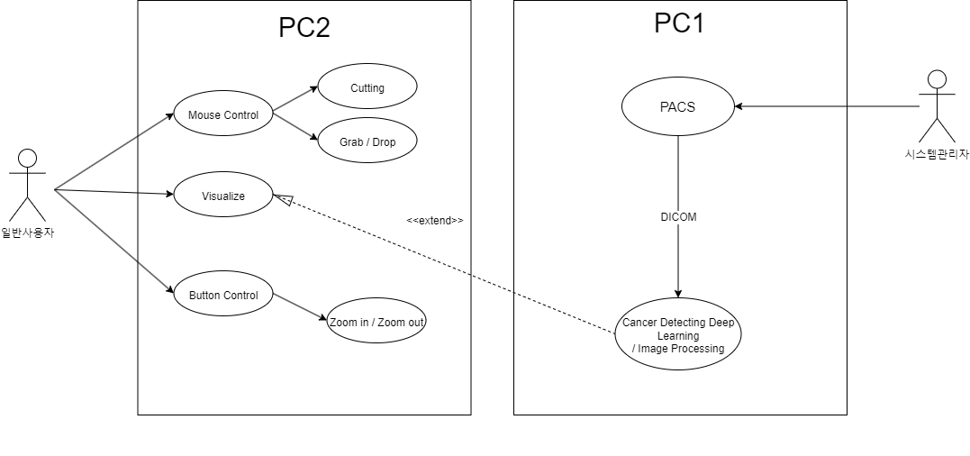
5. How - Use Case & Diagram

Slide 19
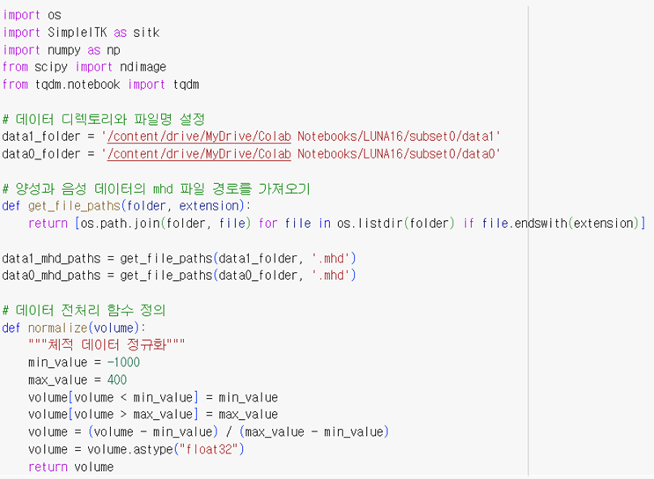
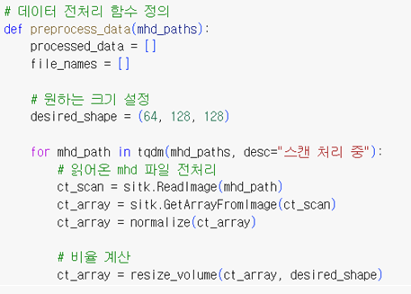
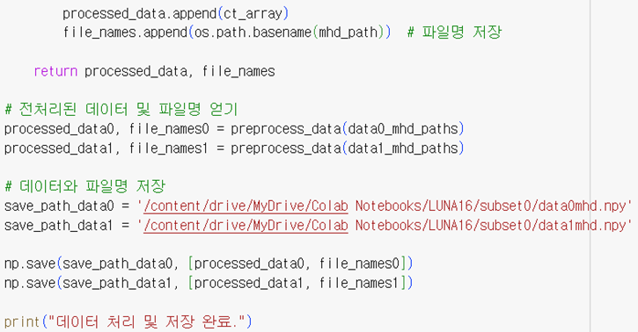
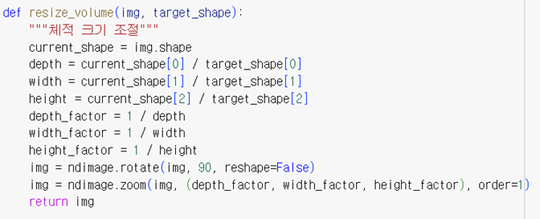
5. How – Deep Learning(전처리)

Slide 20
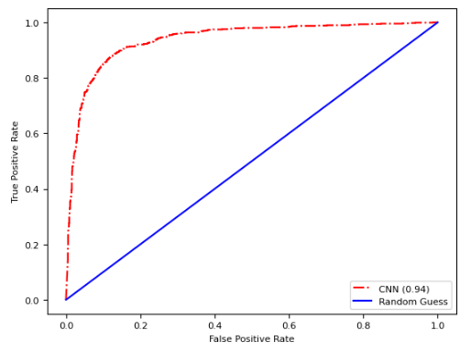
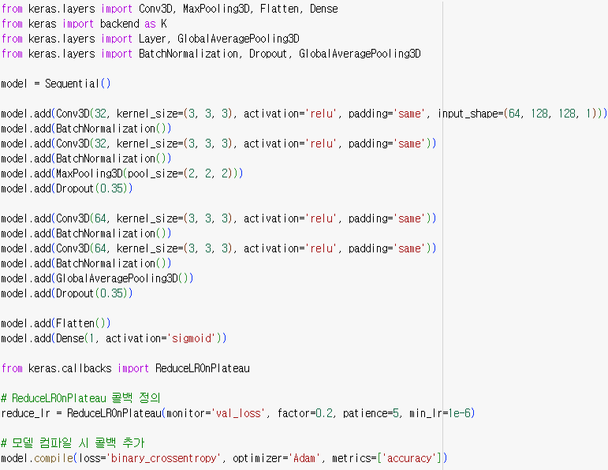
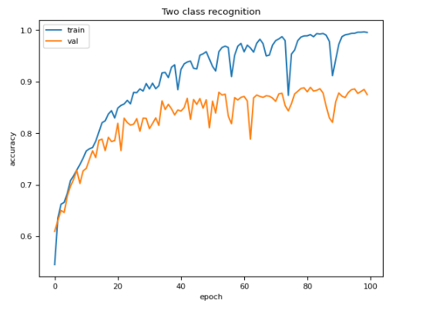
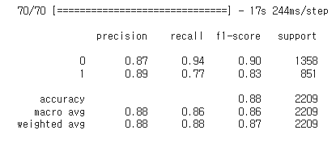
5. How – Deep Learning(모델 학습)

Slide 21
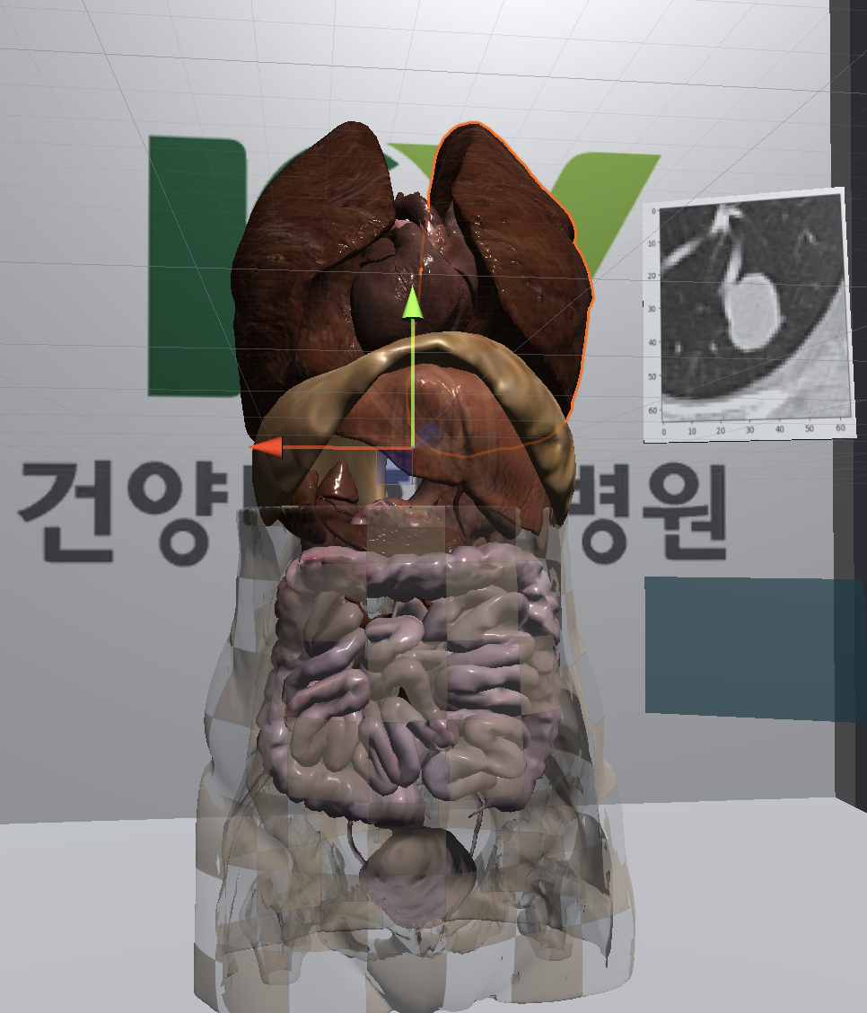
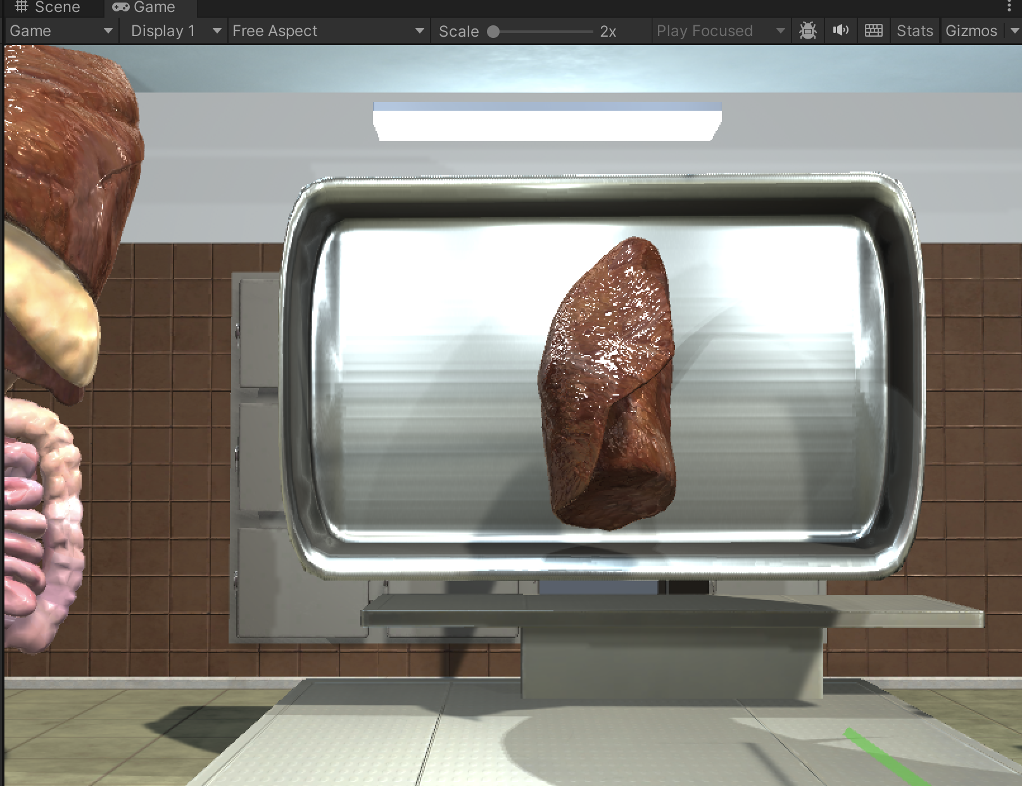
5. How – Unity
CT - Image
<Organ room>
<Operating room>

Slide 22
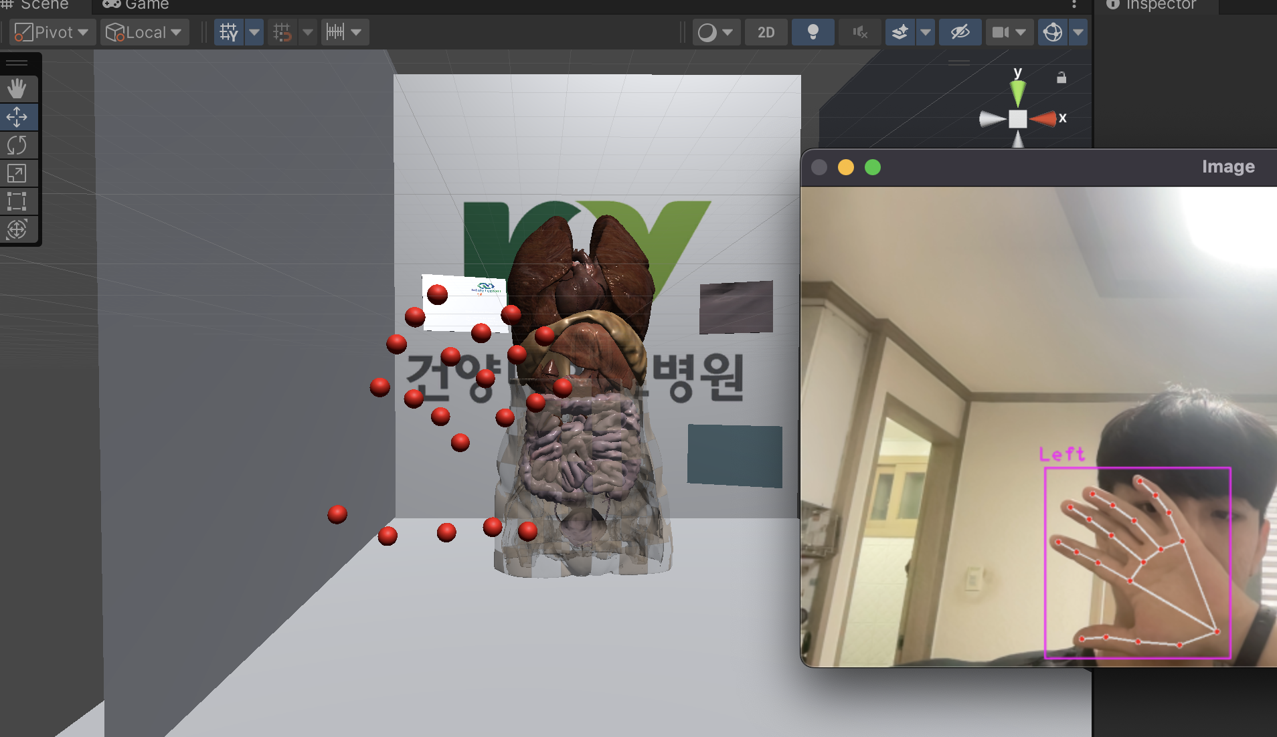
5. How – Unity
<Hand Cam>

Slide 23
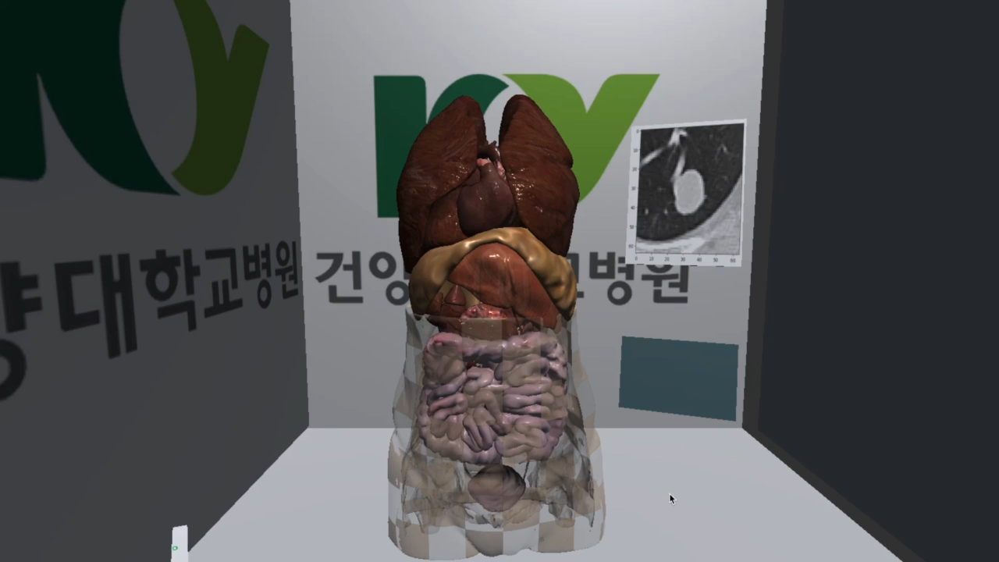
5. How – 시연 영상

Slide 24
06
When
- 산출물
- WBS
- 일정 현황

Slide 25
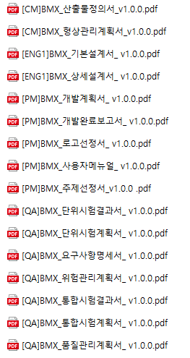
6. 산출물 및 일정 현황
산출물

Slide 26
6. 산출물 및 일정 현황
<진행 상황 – 완료>

Slide 27
참고 문헌
[약업신문]신세포암 진단, 신기술로 생존율 증가 가능성 톡톡 (yakup.com
Corelinesoft | Medical AI solutions
http://chunchu.yonsei.ac.kr/news/articleView.html?idxno=23956 – 카데바 아직 갈길이 멀다.

Slide 28









